Slide 1
Киноиндустрия Российской Федерации The Film Industry in the Federation of Russia
Семинар «Российская киноиндустрия в европейском контексте», Москва, 1 декабря 2009 года
The workshop THE RUSSIAN FILM INDUSTRY IN ITS EUROPEAN CONTEXT, Moscow, 1 December 2009

Slide 2
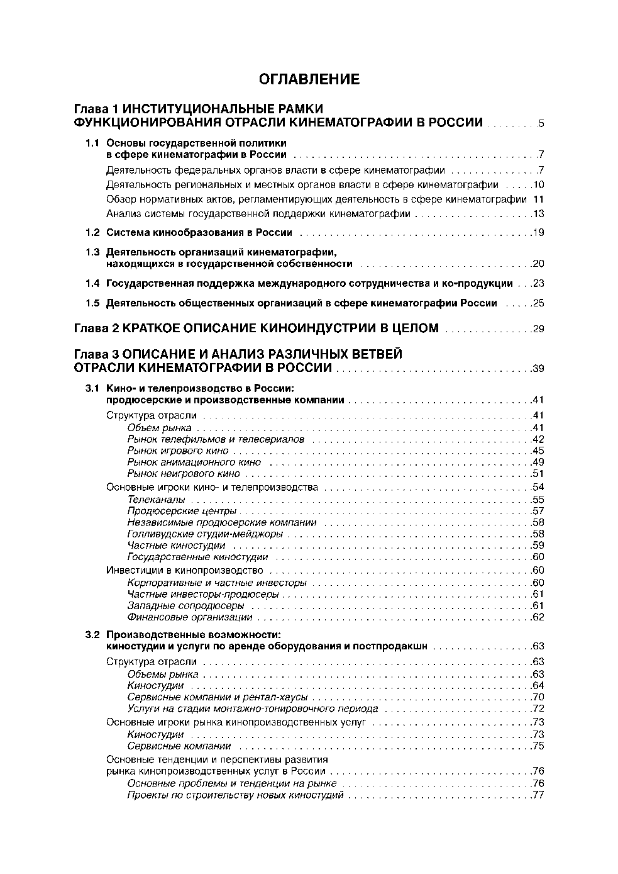
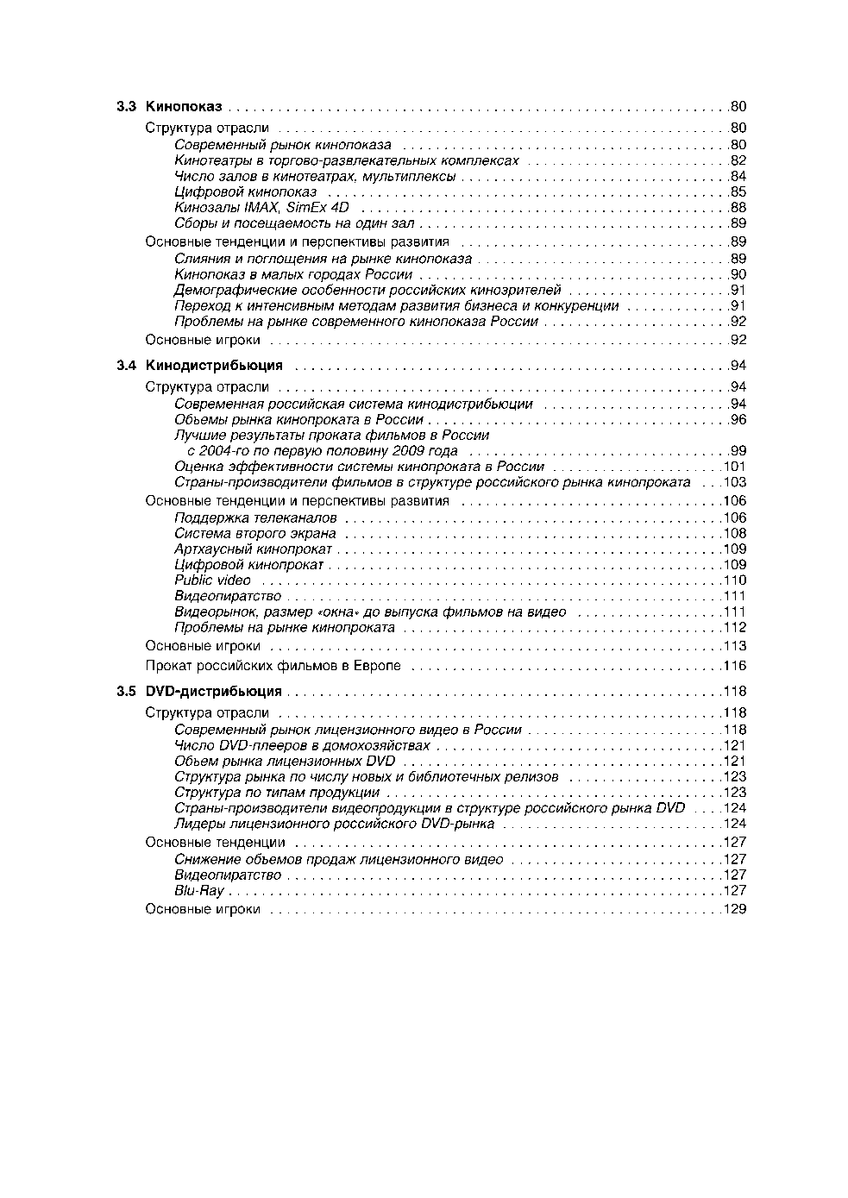
Семинар «Российская киноиндустрия в европейском контексте», Москва, 1 декабря 2009 года
The workshop THE RUSSIAN FILM INDUSTRY IN ITS EUROPEAN CONTEXT, Moscow, 1 December 2009

Slide 3
Кино и телепроизводство
Семинар «Российская киноиндустрия в европейском контексте», Москва, 1 декабря 2009 года
The workshop THE RUSSIAN FILM INDUSTRY IN ITS EUROPEAN CONTEXT, Moscow, 1 December 2009
Средний ежегодный объем инвестиций – порядка 16,5 млрд. рублей, из них:
объем инвестиций в кинопроизводство – порядка 7,5 млрд. рублей
объем инвестиций в телепроизводство – порядка 9 млрд. рублей

Slide 4
Семинар «Российская киноиндустрия в европейском контексте», Москва, 1 декабря 2009 года
The workshop THE RUSSIAN FILM INDUSTRY IN ITS EUROPEAN CONTEXT, Moscow, 1 December 2009
Число произведенных полнометражных фильмов
Наибольшее число полнометражных фильмов было произведено в секторе документального и научно-популярного кино, в следствии большого интереса к этому сегменту со стороны телеканалов.

Slide 5
Семинар «Российская киноиндустрия в европейском контексте», Москва, 1 декабря 2009 года
The workshop THE RUSSIAN FILM INDUSTRY IN ITS EUROPEAN CONTEXT, Moscow, 1 December 2009
Количество часов произведенных короткометражных фильмов и сериалов, час.
Общий объем производства – более 8 000 часов
Наибольший объем производства наблюдался в секторе производства длинных телесериалов (более 26 серий)

Slide 6
Семинар «Российская киноиндустрия в европейском контексте», Москва, 1 декабря 2009 года
The workshop THE RUSSIAN FILM INDUSTRY IN ITS EUROPEAN CONTEXT, Moscow, 1 December 2009

Slide 7
Семинар «Российская киноиндустрия в европейском контексте», Москва, 1 декабря 2009 года
The workshop THE RUSSIAN FILM INDUSTRY IN ITS EUROPEAN CONTEXT, Moscow, 1 December 2009
Производство анимационных фильмов
Ведущие студии по объему производственных бюджетов анимационных фильмов, вышедших в прокат с 2006-го по 01.07.2009
Анимационная студия | Количество фильмов | Бюджет (млн руб.) | Валовые сборы (млн руб.)
Студия «Солнечный дом-ДМ» | 2 | 305 | 178
Студия анимационного кино «Мельница» | 3 | 195 | 410
Кинокомпания «United Multimedia Projects» | 2 | 95 | 32

Slide 8
Семинар «Российская киноиндустрия в европейском контексте», Москва, 1 декабря 2009 года
The workshop THE RUSSIAN FILM INDUSTRY IN ITS EUROPEAN CONTEXT, Moscow, 1 December 2009
Классификация игроков российского рынка кинопроизводства
Тип | Крупнейшие представители по объемам производства | Основные сегменты рынка
Продюсерские центры (включающие в себя подразделения по кинотеатральной дистрибьюции) | СТВ, «Централ Партнершип», «Парадиз», с 2009 года «Красная стрела», «Профит», «Леополис» | кинофильмы
Независимые продюсерские компании | «Реал Дакота», «Арт Пикчерз Групп», Студия «ТриТэ», «Коктебель», Фонд Михаила Калатозова, «Новые люди» | кинофильмы, телефильмы
Государственные киностудии | Центр национального фильма, Санкт-Петербургская студия документальных фильмов, Леннаучфильм | неигровое кино, анимационное кино
Частные киностудии | «Russian World Studios», «Амедиа», «Стармедиа», «Леополис» | телесериалы, телефильмы
Телеканалы | Первый канал, «Россия», СТС | кинофильмы, телесериалы, неигровое кино
Голливудские студии-мейджоры | «Sony Pictures» | кинофильмы, телесериалы

Slide 9
Семинар «Российская киноиндустрия в европейском контексте», Москва, 1 декабря 2009 года
The workshop THE RUSSIAN FILM INDUSTRY IN ITS EUROPEAN CONTEXT, Moscow, 1 December 2009
Участие телеканалов и продюсерских центров в производстве кинофильмов с 2006 года
Телеканал | Количество произведенных фильмов | Суммарный бюджет произведенных кинофильмов (млн руб.) | Доля телеканала в бюджете кинопроизводства страны 2006-01.07.2009 | Кассовые сборы произведенных кинофильмов в прокате (млн руб.) | Доля фильмов в суммарных сборах кинопроката российских фильмов 2006–01.07.2009
Телеканал «Россия» | 13 | 1 700 | 6,8% | 1 500 | 10%
СТС | 8 | 1 200 | 4,8% | 1 600 | 11%
Первый канал | 3 | 650 | 2,6% | 3 000 | 20%
НТВ | 2 | 100 | 0,4% | 180 | 1%
ТНТ | 1 | 75 | 0,3% | 675 | 4%
Всего | 27 | 3 725 | 15% | 6979,8 | 46%
Название компании | Количество произведенных фильмов | Суммарный бюджет произведенных кинофильмов (млн руб.) | Доля продюсерского центра в бюджете кинопроизводства страны 2006–01.07.2009 | Кассовые сборы произведенных кинофильмов в прокате (млн руб.) | Доля фильмов в суммарных сборах кинопроката российских фильмов 2006–01.07. 2009
«Централ Партнершип» | 21 | 2 050 | 8% | 1 900 | 12%
СТВ | 14 | 1 320 | 5% | 760 | 5%
«Парадиз» | 5 | 370 | 1% | 570 | 4%
Всего | 40 | 3 740 | 15,0% | 3 230 | 21%

Slide 10
Семинар «Российская киноиндустрия в европейском контексте», Москва, 1 декабря 2009 года
The workshop THE RUSSIAN FILM INDUSTRY IN ITS EUROPEAN CONTEXT, Moscow, 1 December 2009
Копродукция
Показатели проектов совместного кинопроизводства
Показатели | 2006 | 2007 | 2008 | 01.07.2009
Количество фильмов, в том числе: | 4 | 10 | 17 | 5
миноритарное участие | 2 | 3 | 6 | 0
мажоритарное участие | 2 | 7 | 11 | 5
Объем государственной поддержки (млн руб.) | 64 | 84 | 211 | -

Slide 11
Семинар «Российская киноиндустрия в европейском контексте», Москва, 1 декабря 2009 года
The workshop THE RUSSIAN FILM INDUSTRY IN ITS EUROPEAN CONTEXT, Moscow, 1 December 2009

Slide 12
Семинар «Российская киноиндустрия в европейском контексте», Москва, 1 декабря 2009 года
The workshop THE RUSSIAN FILM INDUSTRY IN ITS EUROPEAN CONTEXT, Moscow, 1 December 2009
Кинопроизводственные возможности
Ежегодный средний объем кинопроизводственных услуг 2,8 млрд. руб.
Ежегодный средний объем телепроизводственных услуг 2,4 млрд. руб.

Slide 13
Семинар «Российская киноиндустрия в европейском контексте», Москва, 1 декабря 2009 года
The workshop THE RUSSIAN FILM INDUSTRY IN ITS EUROPEAN CONTEXT, Moscow, 1 December 2009
Доли рынка российских киностудий
(по количеству павильонов и по размеру павильонных площадей)
№ | Киностудия | Доля киностудии в общем объеме российских киностудий по количеству павильонов, % | Доля киностудии в общем объеме российских киностудий по павильонным площадям, %
1 | Мосфильм | 15,2 % | 16,0 %
2 | Киностудия им. Горького | 5,4 % | 5,0 %
3 | Центр национального фильма | 5,4 % | 3,0 %
Всего государственные киностудии: |  | 35,9 % | 33,4 %
1 | «МедиаСити» | 9,8 % | 9,8 %
2 | «Территория кино» | 7,6 % | 6,0 %
3 | «Всемирные Русские Сети» (Москва) | 7,6 % | 5,6 %
 | «Всемирные Русские Сети» (СПб) | 6,5 % | 3,3 %
Всего частных киностудий: |  | 64,1 % | 66,6 %

Slide 14
Семинар «Российская киноиндустрия в европейском контексте», Москва, 1 декабря 2009 года
The workshop THE RUSSIAN FILM INDUSTRY IN ITS EUROPEAN CONTEXT, Moscow, 1 December 2009
Рейтинг киностудий и компаний по ассортименту предоставляемых услуг
Киностудии и компании | Количество предоставляемых услуг
Мосфильм | 14
Киностудия им. Горького | 13
Ленфильм | 12
Медиа Сити | 12
Свердловская киностудия | 12
ТТО | 11
Cinelab | 11
Санкт-Петербургская студия документальных фильмов | 10
RWS | 10
Средние базовые цены на аренду павильонов в России и Болгарии (киностудия «Бояна») весной 2009-го
Павильоны | Средняя стоимость аренды российских павильонов за смену (без учета скидок), руб. | Средняя стоимость аренды за смену павильонов на киностудии «Бояна» без учета скидок, EUR (руб.)
Павильоны площадью до | 12 450 | 300 (13 200)
Павильоны площадью 400–800 м² | 17 500 | 300 (13 200)
Павильоны площадью 800–1000 м² | 26 430 | 500 (22 000)
Павильоны площадью более | 25 730 | 800 (35 200)

Slide 15
Семинар «Российская киноиндустрия в европейском контексте», Москва, 1 декабря 2009 года
The workshop THE RUSSIAN FILM INDUSTRY IN ITS EUROPEAN CONTEXT, Moscow, 1 December 2009
Проекты строительства новых киностудий в России
№ | Студия | Расположение | Общая площадь, га | Инфраструктура | Инвестиции, млн USD | Стадия развития проекта
1 | Главкино | Подмосковье (Глухово) | 8 | Гостиницы, офисы, торговый комплекс, офисы, мастерские, гаражи | 300 | активная
2 | Филиал «Всемирных русских студий» – Киностудия «РВС Санкт-Петербург» | Санкт-Петербург | 48,1 | Офисные помещения, просмотровый зал, многоуровневая стоянка, гостиница, ресторан, концертный зал, телевизионная студия | 250 | активная
3 | «Киносити» | Подмосковье (Дзержинск) | 2,5 | Киношкола, конгресс-центр (фуд-корт, кинотеатр), офисы, киноконцертный зал | 37-40 | активная
4 | «Солар» | Новороссийск | 35 |  | 15 | на стадии планирования
5 | «Киноград» | Нижний Новгород | 7,5 | Гостиница, автостоянка | 15-16 | оформление документов
6 | «Телефабрика» | Санкт-Петербург | 7,5 | Офисные помещения, гостиничные и торговые площади, подземный паркинг | 600 | оформление документов
7 | «Анапафильм» | Анапа | 75 | Гостиница, коттеджи, торговый комплекс, бизнес-центр, киноконцертный зал | 300 | заморожено
8 | «Медиапарк» | Подмосковье (Константиново) | 140 | Тематический парк развлечений, жилой комплекс | 1400 | заморожено

Slide 16
Электронная версия исследования на русском и английском языках размещена на сайте Европейской аудиовизуальной обсерватории: http://www.obs.coe.int
Семинар «Российская киноиндустрия в европейском контексте», Москва, 1 декабря 2009 года
The workshop THE RUSSIAN FILM INDUSTRY IN ITS EUROPEAN CONTEXT, Moscow, 1 December 2009
© European Audiovisual Observatory, ноябрь 2009

